Slide 1
আজকের পাঠে সবাইকে
শুভেচ্ছা

Slide 2
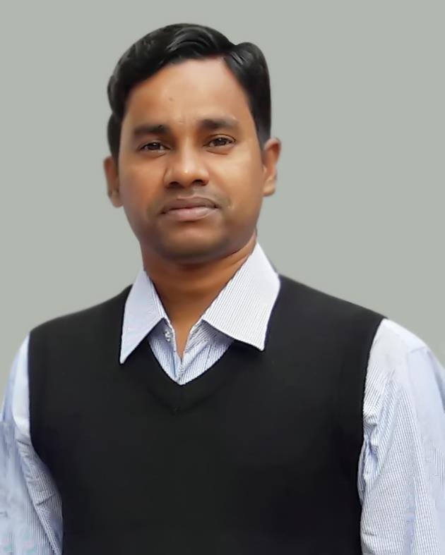
শিক্ষক পরিচিতি
সোহেল রানা
সহকারী শিক্ষক
বগাছড়ি পুনর্বাসন সরকারি প্রাথমিক বিদ্যালয়
নানিয়ারচর উপজেলা,রাঙ্গামাটি।

Slide 3
পাঠ পরিচিতি
শ্রেণিঃতৃতীয়
বিষয়ঃবাংলা

Slide 4
আজকের পাঠ
স্বাধীনতা দিবসকে ঘিরে

Slide 5
শিখনফল
শোনা
বলা
পড়া
লেখা

Slide 6
আবেগ সৃষ্টি
ভিডিও

Slide 7
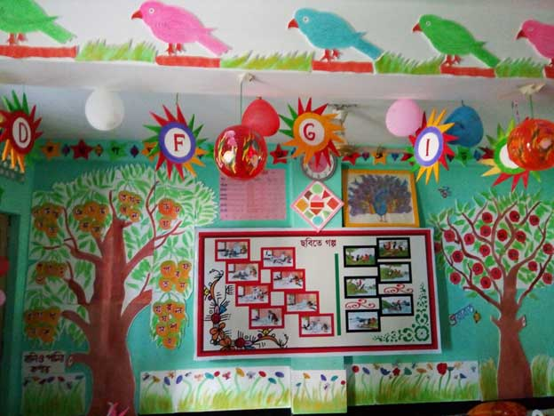
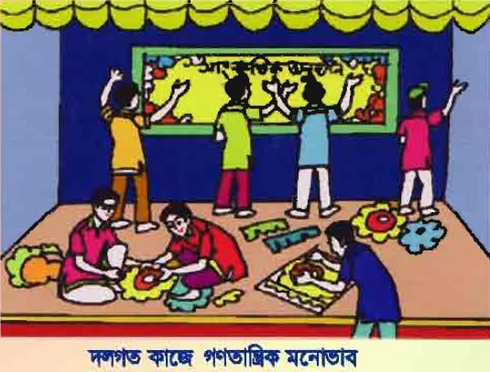
ছবিতে তোমরা কি দেখতে পাচ্ছো ?
হ্যাঁ বন্ধুরা,তোমরা ঠিক ভেবেছো।আপামণি শ্রেণিকক্ষ সাজানোর জন্য শিক্ষার্থীদের সহায়তা করছেন।

Slide 8
আজকের পাঠের পাঠ্যাংশ
আজ বৃহস্পতিবার……. আমাকে জিজ্ঞেস করো। (পৃঃ২৬)

Slide 9
শিক্ষকের পাঠ

Slide 10
পাঠ্য বইয়ের ২৬ নং পৃষ্ঠা খোল।

Slide 12
নতুন শব্দ চিনে নেই
পিরিয়ড
অপেক্ষা
স্বাধীনতা
হ্যাঁ বন্ধুরা,জানি তোমরাও আমার সাথে সাথে নতুন শব্দ গুলো বের করতে পেরেছো।

Slide 13
নতুন শব্দ চিনে নেই
পিরিয়ড
বেঁধে দেওয়া সময়।
অপেক্ষা
প্রতীক্ষা।
স্বাধীনতা
মুক্তি।

Slide 14
নতুন যুক্তবর্ণগুলো চিনে নেই।
বৃহস্পতিবার
অপেক্ষা
স্বাধীনতা
জিজ্ঞেস
হ্যাঁ বন্ধুরা,জানি তোমরাও আমার সাথে সাথে নতুন যুক্তবর্ণগুলো বের করতে পেরেছো।

Slide 15
যুক্তবর্ণ ভেঙ্গে নতুন শব্দ পড়ি।
বৃহস্পতিবার
স্প
স
প
স্পষ্ট
স্পর্শ
অপেক্ষা
ক্ষ
ক
ষ
কক্ষ
পক্ষ
স্বাধীনতা
স্ব
স
ব
স্বাদ
স্বাগত
জিজ্ঞেস
জ্ঞ
জ
ঞ
জ্ঞান
বিজ্ঞ

Slide 16
আজকের পাঠ্যাংশ থেকে প্রশ্ন যাচাই।

Slide 17
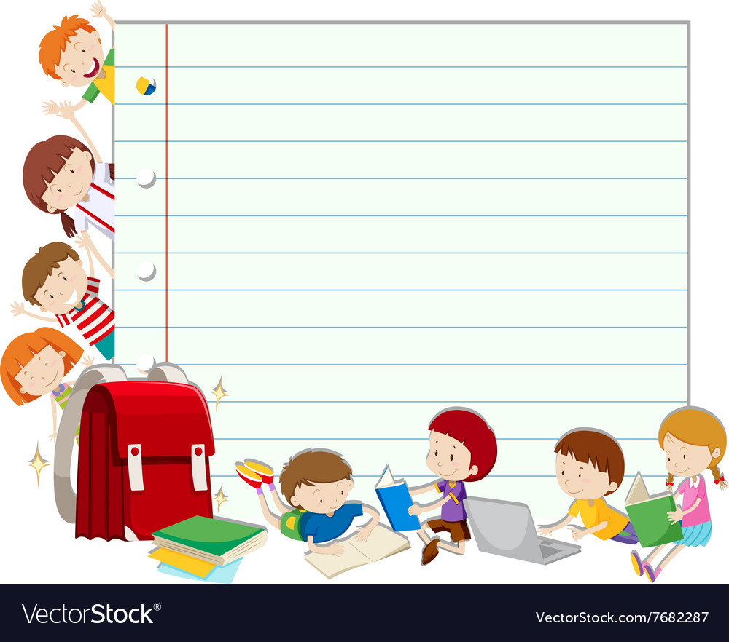
প্রশ্ন
১।আজ কি বার ছিল ?
২।বৃহস্পতিবারে সবাই কেনো অপেক্ষা করে ?
৩।রবিবার কি দিবস ?

Slide 18
মূল্যায়ন

Slide 19
বলতো আজ আমরা কি শিখলাম?

Slide 20
One day one word
স্বাধীনতা মুক্তি।

Slide 21
বাড়ির কাজ
স্বাধীনতা দিবসে বিদ্যালয়ে আমরা কি কি কাজ করি ?৫টি বাক্য লিখে নিয়ে আসবে।

Slide 22
ধন্যবাদ সবাইকে।

